Slide 1









The Available Water Content, a fundamental parameter for the irrigation decision tools
Cousin I., Doussan C., Seger M., Bouthier A., Le Bas C., Lagacherie P., Buis S., Picheny P., Constantin J., Rivalland V., Champolivier L., Bourennane H., Guérif M.
Notes:
Remerciements aux organisateurs
Cadre de cet exposé : présenter quelques résultats et concepts issus d’un programme ANR 2014-2019 que j’ai animé (projet RUEdesSOLS) et qui visait à progresser dans notre connaissance du Réservoir Utilisable (le R.U.) (Available Water Capacity, AWC) paramètre qui est employé de façon ubiquiste dans les modèles à différentes échelles : par exemple des modèles d’aide à la décision (Irrigation decision tools) en irrigation, mais, plus largement tout modèle s’appuyant sur un formalisme de bilan hydrique (water balance models) ; cela peut aller jusqu’aux modèles globaux de climat, lorsqu’ils utilisent une composante sol.

Slide 2
Outline
Available Water Content: the « historical » definition and the link between soil and plant
Different ways to evaluate AWC -> Different definitions ?
Effect of uncertainty on AWC on modelling
Notes:
3 parties dans l’exposé
-> présenter la définition « classique du R.U. » (A.W.C.) et les liens entre le sol et la plante dans l’élaboration du concept
-> Confronter des méthodes d’évaluation du R.U. (A.W.C.) (et voir que cela conduit éventuellement à des différences conceptuelles)
-> Evaluer l’effet des incertitudes de connaissance du R.U. sur des sorties de modèles (model outputs) (et donc, possiblement, sur des paramètres d’outils d’aide à la décision)

Slide 3
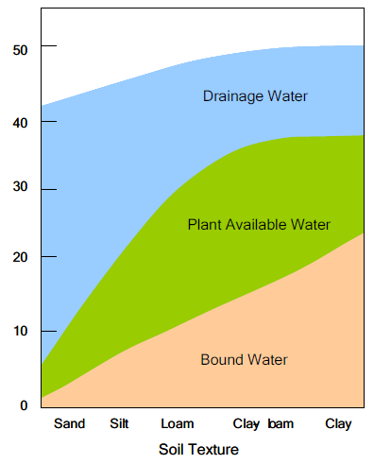
AWC: a mixed concept for plant and soil
Soil Water Content
Irrigation
Saturation
« Blue water »
(back to rivers and groundwater)
Available Water Content:
Quantity of water that soil can store and provide to plants for their biomass production
Field capacity
« Green water »
(Useful for plant growth)
Permanent Wilting Point
Notes:
Définition du Réservoir Utilisable : Quantité d’eau que le sol peut stocker et restituer aux plantes pour leur production de biomasse (Available Water Content: Quantity of water that soil can store and provide to plants for their biomass production)
Dépend de plusieurs caractéristiques du milieu :
Saturation (Saturation);
Etat de capacité au champ (Field capacity), lorsque les forces de gravité (gravity forces) permettant à l’eau de s’écouler en profondeur s’équilibrent avec les forces de capillarité (capillary forces) qui retiennent l’eau dans le sol; Au dessus de ce point, l’eau s’écoule par drainage (drainage) et participe à la recharge des aquifères (groundwater recharge)
Point de flétrissement permanent (Permanent Wilting point), lorsque les forces de succion exercées par la plante sont insuffisantes pour lutter contre l’énergie avec laquelle l’eau est retenue dans le sol.
Le Réservoir utilisable est la quantité d’eau retenue (stored) par le sol entre ces 2 états. En deçà du point de flétrissement permanent, l’eau liée (Bound water) est trop fortement retenue par le milieu pour que la plante puisse le prélever.
Lors d’une irrigation, lorsque l’eau apportée est effectivement stockée et restituée par la plante, elle se transforme en ‘Eau Verte’ (Green Water); lorsque l’apport d’eau irriguée est excédentaire et que la teneur en eau du sol dépasse la capacité au champ, alors elle est drainée par gravité et reste sous forme d’Eau Bleue’ (Blue Water).

Slide 4
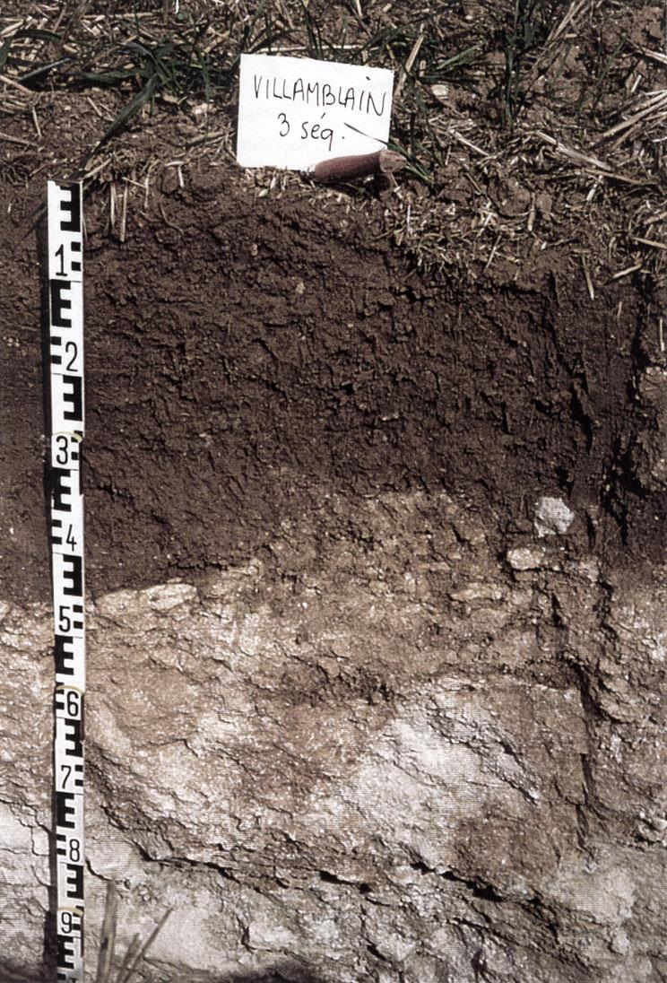
AWC: a mixed concept for plant and soil
Soil Water Content
Saturation
Available Water Content:
Quantity of water that soil can store and provide to plants for their biomass production
Field capacity
Permanent Wilting Point
Notes:
Les points caractéristiques de saturation (Saturation) et Capacité au Champ (Field Capacity) dépendent des caractéristiques du sol, texture et structure.
Le point caractéristique de Flétrissement Permanent (Permanent Wilting Point) dépend à la fois des caractéristiques du sol et de la plante.
Le RU est ainsi un concept mixte « Sol-Plante ».

Slide 5
How to evaluate AWC ?
Evaluation from a « PLANT approach »
In situ monitoring of soil water content
and plant characteristics
Inverse modelling by using crop models
Available Water Content:
Quantity of water that soil can store and provide to plants for their biomass production
AWC:
A mixed « soil-plant » concept
Evaluation from a « SOIL approach »
Laboratory measurements
Estimation by using Pedotransfer functions
Notes:
En conséquence, selon les communautés scientifiques, on évalue le RU par des approches différentes :
Pour les pédologues (soil scientists) : mesures de laboratoire et Fonctions de pédotransfert (Pedotransfer functions) qui permettent l’évaluation du RU à partir de caractéristiques du sol plus aisément accessibles ou moins onéreuses, telles que la texture et/ou la teneur en matière organique (Organic Carbon Content).
POur les agronomes, qui privilégient une approche « plante » :
- Suivi in situ (monitoring) des caractéristiques du sol et de la plante
- Inversion de modèles de culture (crop models)

Slide 6
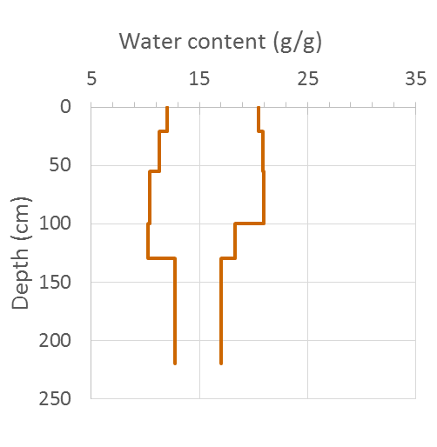
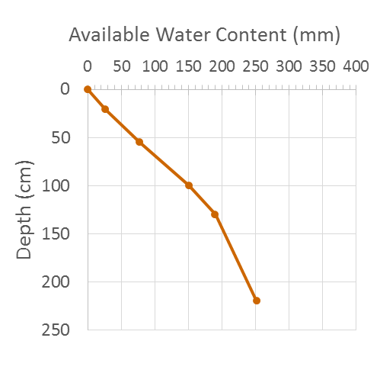
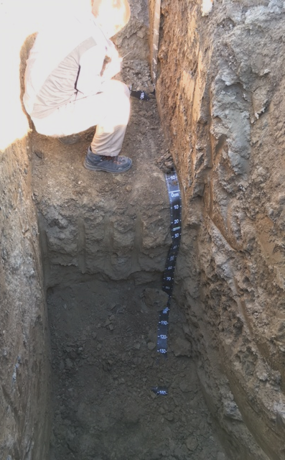
Comparison of soil and plant approaches
Laboratory experiments
Pressure plate measurements
Soil developed over alluvium, with a fine texture
(Avignon)
Notes:
Evaluation par des mesures en laboratoire par la méthode des Presses à membrane de Richards (Richards pressure plate).
Graphique de gauche : évolution de la teneur en eau à la capacité au champ (Field Capacity) en fonction de la profondeur –à droite et au point de flétrissement permanent (Permanent Wilting Point) - à gauche-.
Graphique de droite : intégration du RU (AWC) sur toute la profondeur d’enracinement de la culture (crop rooting depth).

Slide 7
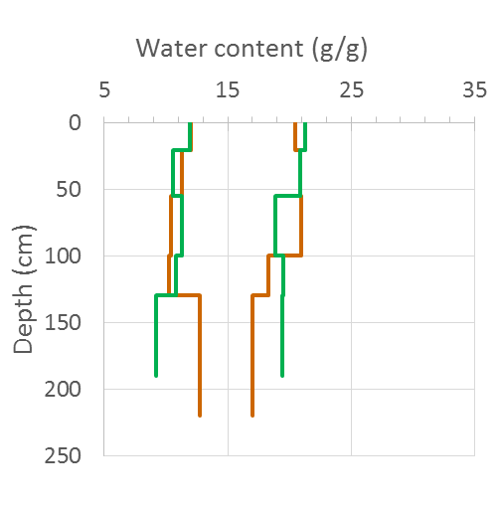
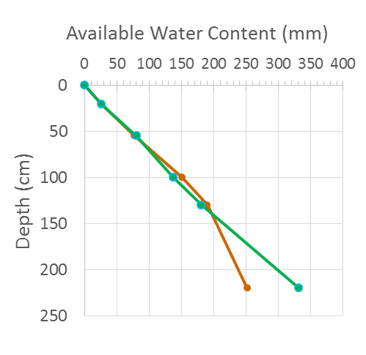
Comparison of soil and plant approaches
Laboratory experiments
Pressure plate measurements
In situ monitoring
Neutron probe measurements over 17 years
Soil developed over alluvium, with a fine texture
(Avignon)

Slide 8
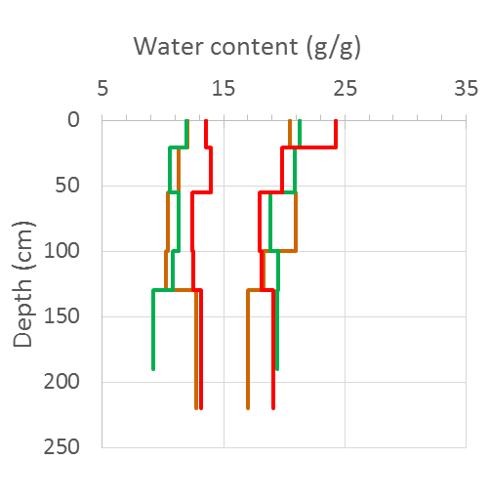
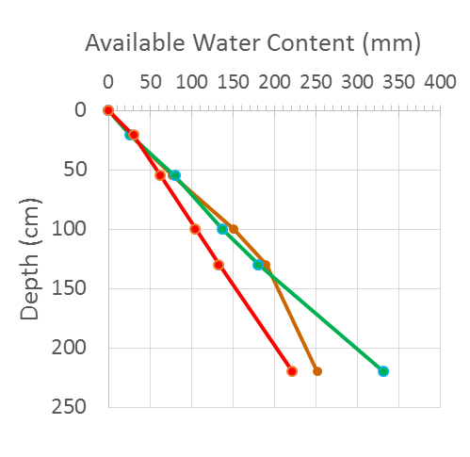
Comparison of soil and plant approaches
Laboratory experiments
Pressure plate measurements
In situ monitoring
Neutron probe measurements over 17 years
Soil developed over alluvium, with a fine texture
(Avignon)
Pedotransfer function
Wösten et al. (1999)

Slide 9
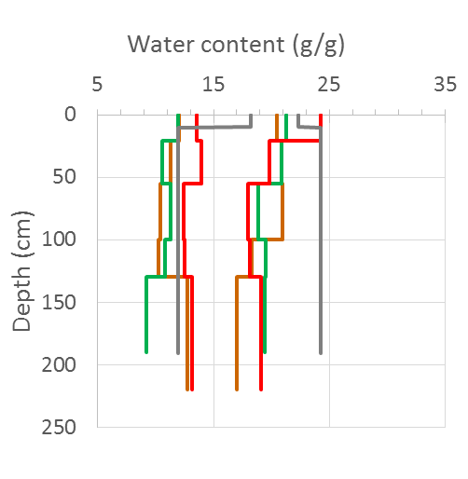
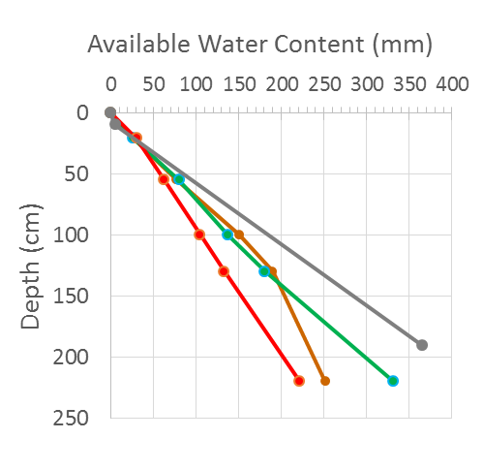
Comparison of soil and plant approaches
Laboratory experiments
Pressure plate measurements
In situ monitoring
Neutron probe measurements over 17 years
Questions about the concept: is the definition of AWC the same for each approach?
Soil developed over alluvium, with a fine texture
(Avignon)
Pedotransfer function
Wösten et al. (1999)
Stics crop model inversion
(Varella et al., 2010)
Notes:
Comparaison des 4 approches : 200 à 350 mm entre l’évaluation minimale et l’évaluation maximale, soit, à raison d’un tour d’eau à 30 mm (one aspersion irrigation event of 30 mm) dans les régions de grandes cultures françaises, une différence de presque 4 tours d’eau (!)

Slide 10
AWC: several definitions ?
Measurements
Laboratory measurements
In situ monitoring
Equilibrium
RU
Without equilibrium
Model
inversion
PTF
Modelling
AWC: Quantity of water that soil can store and provide to plants for their biomass production (soil capability for a given crop production)
AWC: Quantity of Water that plants have really used (a model parameter describing the real capacity of soil)
Be careful, depending on the irrigation tool design !
!
Notes:
Comparaison des différentes approches
En haut, des approches expérimentales et en bas des approches par modélisation
Mais surtout : à gauche, des approches lorsque le sol est en équilibre avec son environnement ; à droite, des approches lorsque le sol, en situation naturelle, n’est pas à l’équilibre.
Il s’ensuit finalement des acceptions différentes des 2 termes.
A Gauche, la définition classique des pédologues (soil scientists) : RU = quantité d’eau que le sol peut stocker et restituer aux plantes pour leur production de biomasse / Potentialité du milieu (AWC: Quantity of water that soil can store and provide to plants for their biomass production (soil capability for a given crop production)
A droite, ce que l’on déduit de l’analyse des données de terrain et de modélisation inverse : RU = quantité d’eau réelle effectivement absorbés par les plantes / Capacité réelle du milieu (AWC: Quantity of Water that plants have really used (a model parameter describing the real capacity of soil)

Slide 11
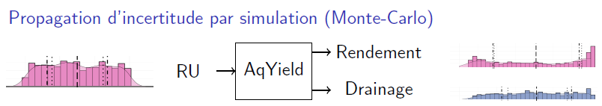
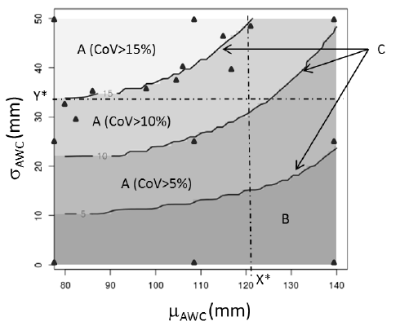
Effect of AWC uncertainty on model outputs
Uncertainty propagation by Monte-Carlo simulation
Yield
Yield
AWC
Percolation
Criticity map
Notes:
A quelle précision convient-il de connaitre le RU (AWC) pour des applications en irrigation ?
Exemple numérique avec l’utilisation du modèle AqYield, modèle de culture assez simplifié (simplified crop model).
En entrée, on propose non pas une valeur unique du RU mais une distribution donnée (distribution of AWC input data).
A l’issue de la modélisation, on analyse la distribution des valeurs de sortie (distribution of the model outputs).
On crée ensuite, pour différents scénarios, une carte de criticité (criticity map) où l’on porte en abscisse la valeur moyenne du RU (AWC mean value on the X-axis) et en ordonnée l’incertitude sur cette moyenne exprimée par l’écart type (Uncertainty on this mean value as expressed by the standard deviation).
Le coefficient de variation de la variable de sortie analysée - par exemple le rendement (Yield) est représentée sur le graphique, avec des tons grisés; ici une valeur élevée de RU associée à une faible incertitude produit une évaluation du rendement avec un faible coefficient de variation; au contraire, une valeur faible de RU plutôt incertaine produit une évaluation large du rendement.

Slide 12
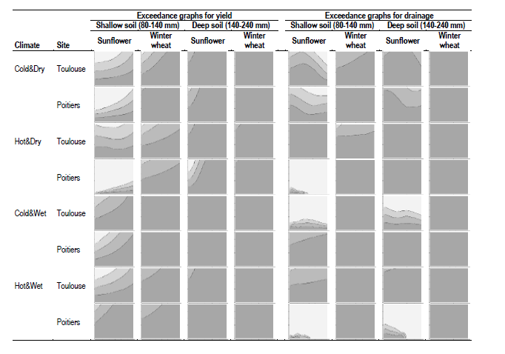
Effect of AWC uncertainty on model outputs
Effect of AWC uncertainty to be defined for each irrigation tool !
Yield
Drained water quantity
Notes:
Voici des exemples de rendement (à gauche) et de quantité d’eau percolée (drained water) (à droite) pour différents types de climat (à gauche), pour 2 types de sol – un sol court et un sol long (shallow soil and deep soil) - , et pour 2 cultures – tournesol et blé d’hiver (sunflower and Winter wheat).
Dans certaines situations (sol long, climat humide, culture de blé) (deep soil, wet climate, winter wheat), le rendement et la quantité d’eau percolée sont évalués avec une faible incertitude.
Dans d’autres, par exemple un sol court, en climat sec, pour une culture de tournesol (shallow soil, dry climate, sunflower), le rendement peut présenter une forte incertitude selon la précision sur le RU, alors que ce n’est pas le cas pour la quantité d’eau drainée
Dans d’autres, on observe le contraire : le rendement n’est pas entaché d’erreur quelle que soit la précision sur le RU, alors que la quantité d’eau drainée varie selon la précision sur ce paramètre.
On peut retenir de ces évaluations à l’échelle locale – qui sont les échelles de l’irrigation de précision – que la précision sur ce paramètre majeur qu’est le RU doit être anticipée de façon à ne pas conduire à des conseils erronés.

Slide 13
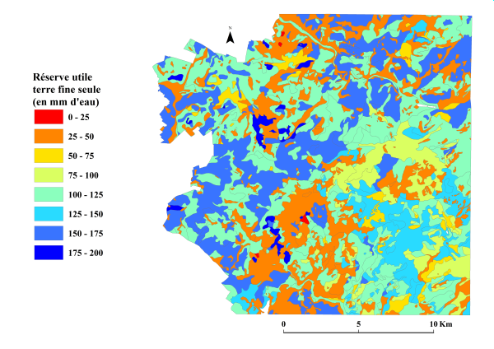
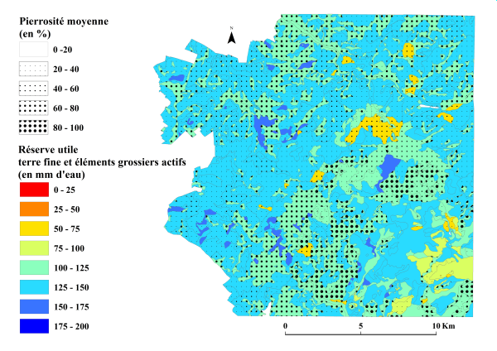
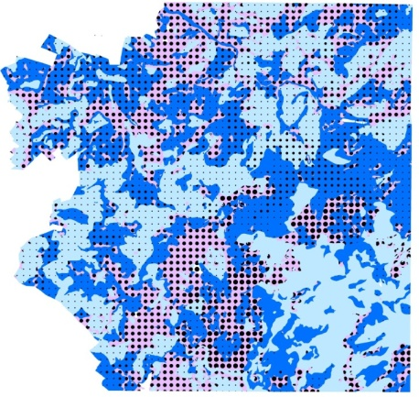
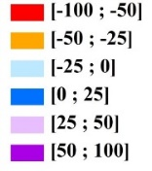
To conclude… do not forget rock fragments !
AWC without
rock fragments
AWC with
rock fragments
Hydric Deficit
Notes:
N’oublions pas que les éléments grossiers du sol (soil rock fragments), éléments de roche altérée (weathered rocks), peuvent contenir de l’eau et en céder aux plantes.
Voici un exemple sur une zone de 36000 ha en grande culture en milieu sédimentaire : la carte de gauche présente la valeur du RU pour une épaisseur de sol de 1,20 mètres lorsque l’on considère que le sol est constitué uniquement de terre fine (Fine Earth). La carte de droite présente l’évaluation de ce RU lorsque l’on tient compte de la quantité d’eau que les éléments peuvent stocker : elle est en général localement significativement plus élevée, surtout dans les zones à forte charge en cailloux (soils with high rock fragments content).
L’évaluation du déficit hydrique moyen pour une culture de blé pendant une année climatique moyenne montre que celui-ci est bien plus faible lorsque l’on tient compte de la capacité des cailloux à stocker et restituer de l’eau. En moyenne, cette économie d’eau a été évaluée dans ce cas d’étude à 230 m3/ha, soit 23 mm, soit un tour d’eau d’irrigation.
Cependant cet exemple est un exercice de simulation; un challenge consiste désormais à faire une évaluation réelle au champ de la quantité d’eau économisée au regard du maintien de la production en quantité et en qualité.

Slide 14
The Available Water Content, a fundamental parameter for the irrigation decision tools
Thanks for your attention !

